Slide 1
MODELOS ÁGEIS I Scrum e LeSS
Prof. Raul Sidnei Wazlawick
UFSC-CTC-INE

Slide 2
Conteúdo
Manifesto Ágil
Princípios ágeis
Scrum:
Pilares
Papéis
Artefatos
Reuniões
Burndown chart
LeSS
LeSS Huge

Slide 3
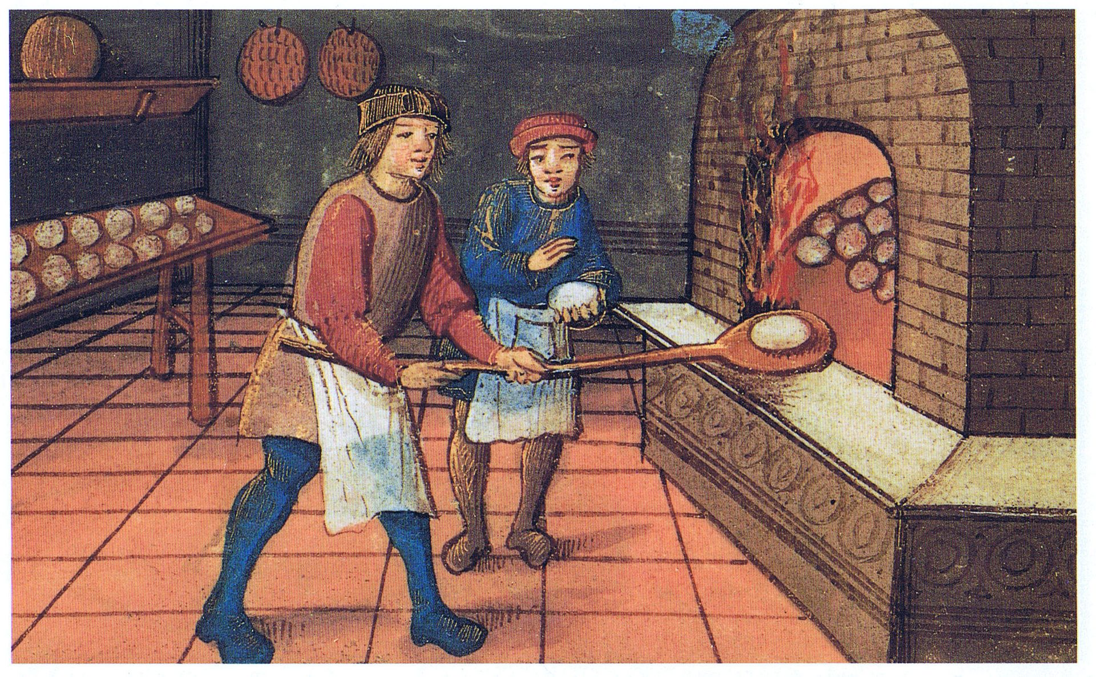
Prescritivo x Ágil
Notes:
Public Domain, https://commons.wikimedia.org/w/index.php?curid=59458975

Slide 4

Agile Manifesto
Indivíduos e interações estão acima de processos e ferramentas.
Software funcionando está acima de documentação abrangente.
Colaboração do cliente está acima de negociação de contrato.
Responder à mudança está acima de seguir um plano.

Slide 5
Doze princípios
Satisfazer o cliente através da entrega rápida e contínua de software com valor.
Mudanças nos requisitos são bem-vindas.
Entregar software frequentemente.
O pessoal de negócios e desenvolvedores devem trabalhar juntos.
Construa projetos em torno de indivíduos motivados.
Conversa “cara a cara”.
Software funcionando é a medida primordial de progresso.
Modelos ágeis promovem desenvolvimento sustentado.
Excelência técnica e bom design.
Simplicidade.
As melhores arquiteturas, requisitos e projetos emergem de equipes auto-organizadas.
Em intervalos regulares, a equipe reflete sobre como se tornar mais efetiva.

Slide 6
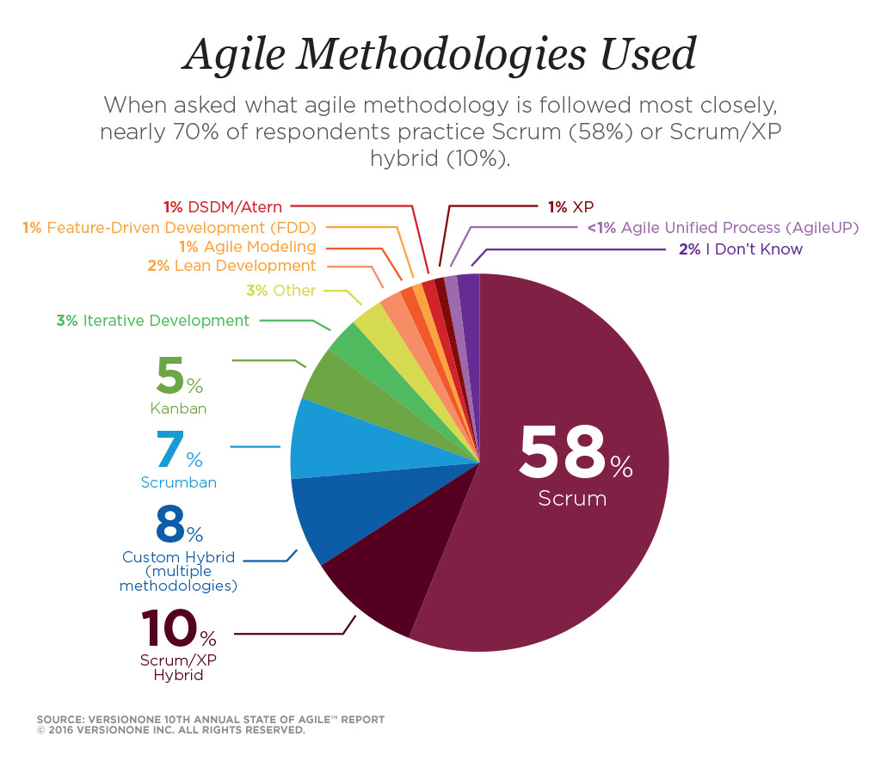

Slide 7
4.1 Scrum
Lei de Ziv:
especificações nunca serão totalmente completas.
Lei de Humphrey:
o usuário nunca saberá o que ele quer até que o sistema esteja em uso (e talvez nem então).
Lema de Wegner:
um sistema interativo nunca será totalmente especificado e nem poderá ser totalmente testado.
Lema de Langdon:
software evolui mais rapidamente à medida que ele se aproxima de regiões caóticas, desde que não se perca o controle para o caos.

Slide 8
Pilares do Scrum
Transparência
Inspeção
Adaptação

Slide 9
Papéis do Scrum Team
Scrum master
Product owner (PO)
Development team

Slide 10
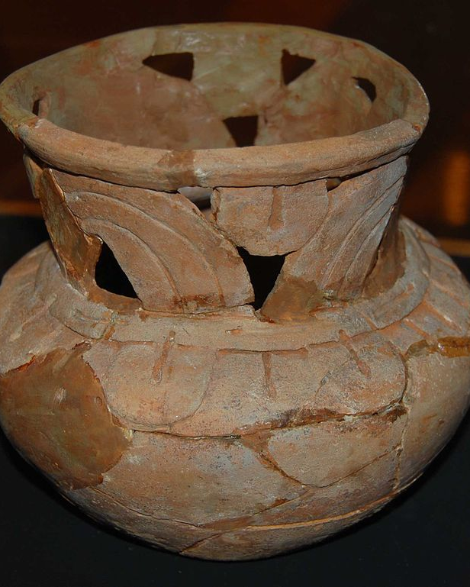
Artefatos
Product backlog
Sprint backlog
Incremento
Notes:
By Bubba73 at English Wikipedia, CC BY-SA 3.0, https://commons.wikimedia.org/w/index.php?curid=6843340

Slide 11
Product backlog
Id | Descrição | Ordem | Estimativa | Valor
3 | Como usuário anônimo eu gostaria de poder visualizar a lista de livros à venda | 1 | 2 | alto
8 | Como usuário identificado eu gostaria de poder comprar livros online | 2 | 5 | alto
9 | Como usuário identificado eu gostaria de poder cadastrar um novo endereço de entrega | 3 | 1 | médio
17 | Como responsável pelo estoque eu gostaria de poder visualizar a quantidade de cada livro em estoque. | 4 | 1 | médio
13 | Como gerente de vendas eu gostaria de poder visualizar relatórios semanais ou mensais de vendas por livro. | 5 | 3 | médio
11 | Como usuário identificado eu gostaria de poder cancelar um pedido recém realizado. | 6 | 2 | baixo

Slide 12
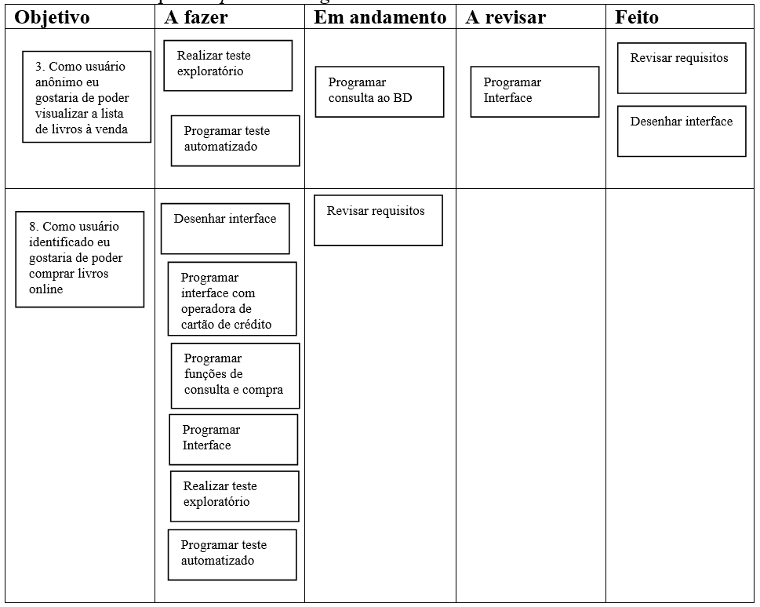
Sprint Backlog

Slide 13
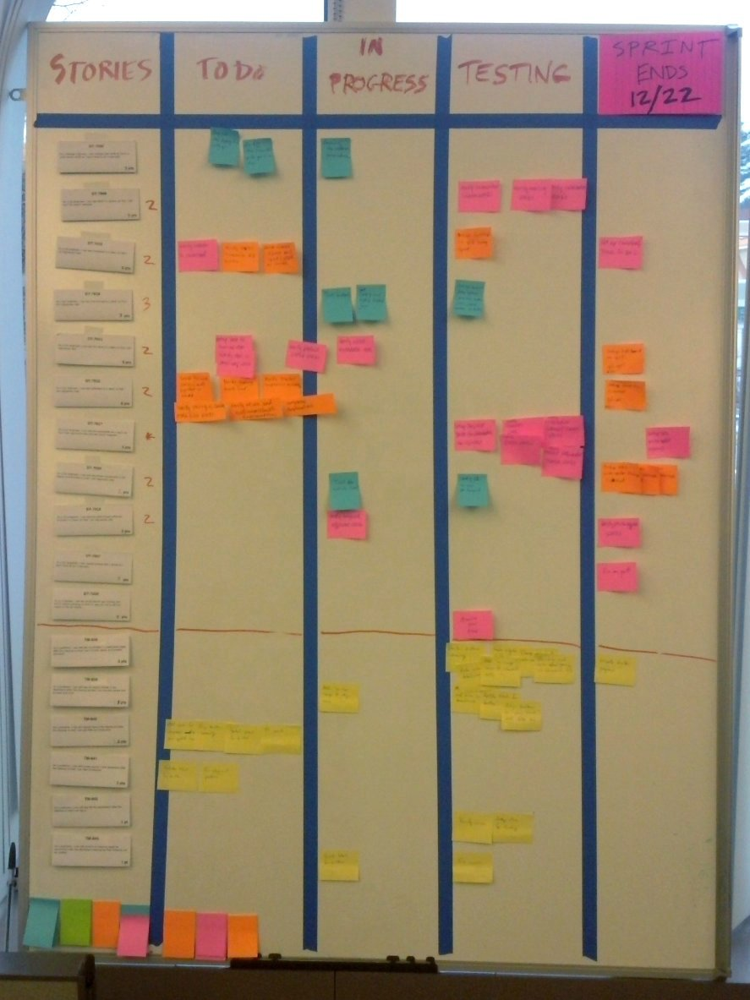
Notes:
Logan Ingalls - Task board, CC BY 2.0, https://commons.wikimedia.org/w/index.php?curid=19838361

Slide 14
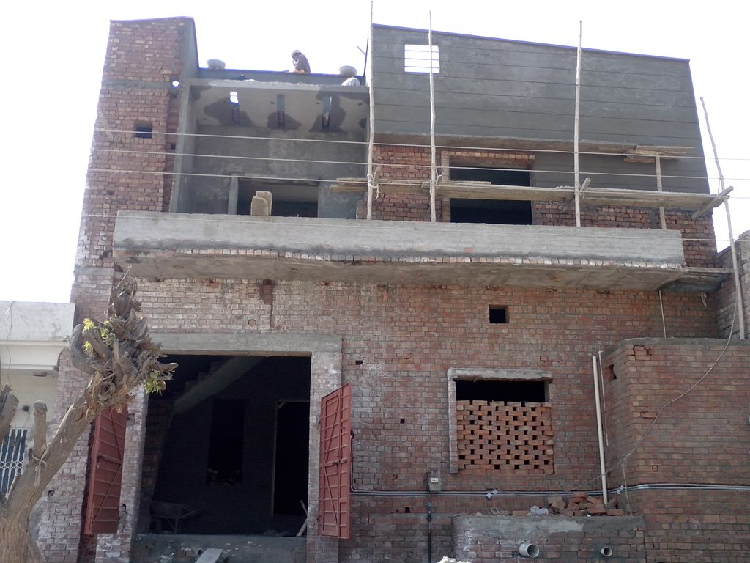
Incremento e DoD
Notes:
By Sohail Aziz, CC BY 3.0, https://commons.wikimedia.org/w/index.php?curid=57263864

Slide 15
Eventos do Scrum
Sprint
Sprint planning meeting
Sprint review
Sprint retrospective
Daily Scrum

Slide 16
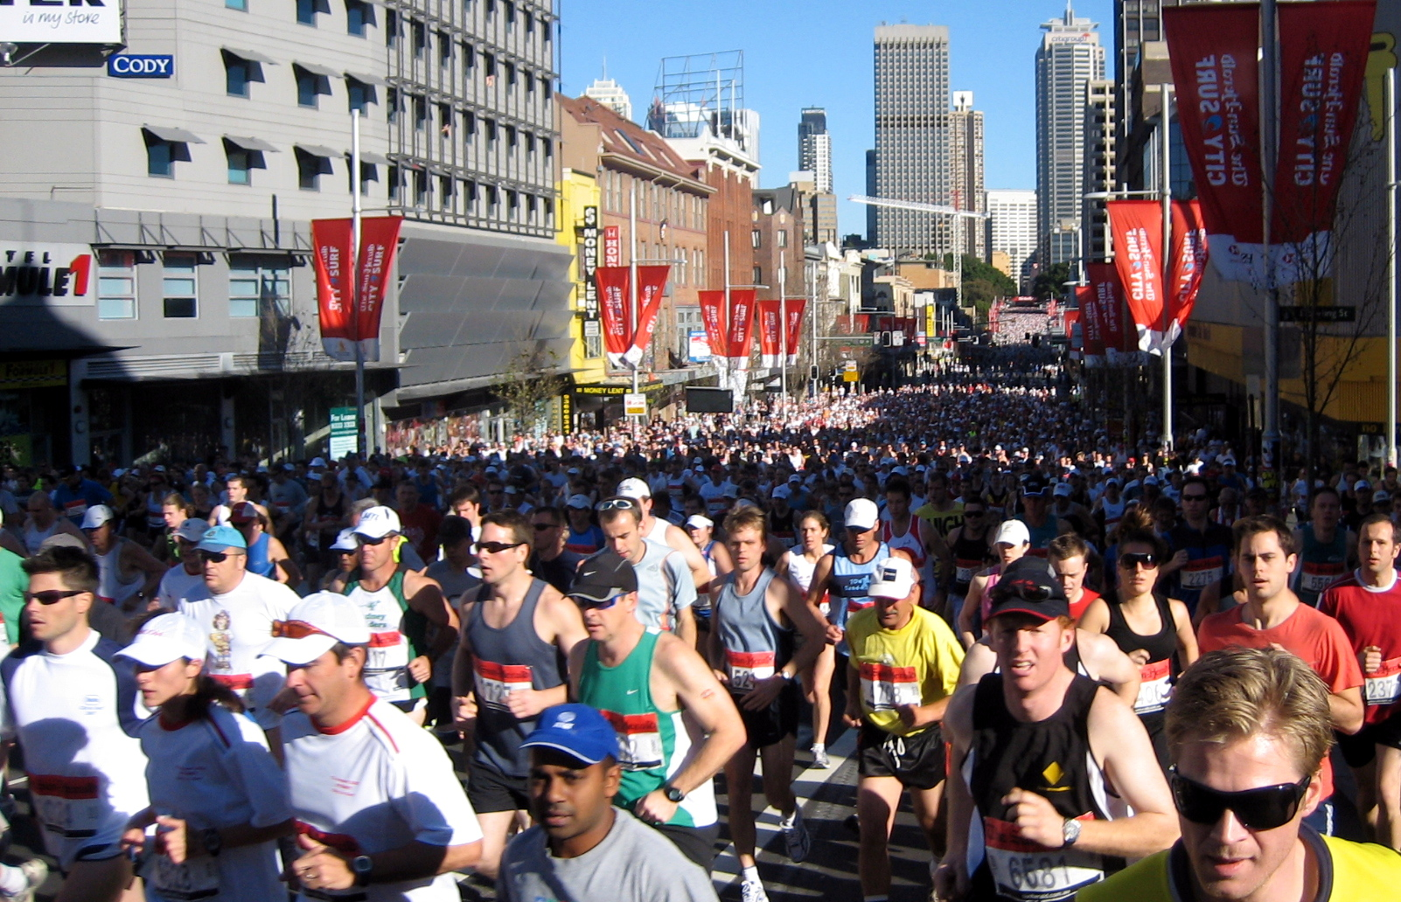
Sprint
Notes:
By derivative work: Thayvian (talk)City2Surf_runners,_2007.jpg: bigmick - City2Surf_runners,_2007.jpg, CC BY-SA 3.0, https://commons.wikimedia.org/w/index.php?curid=4533289

Slide 17
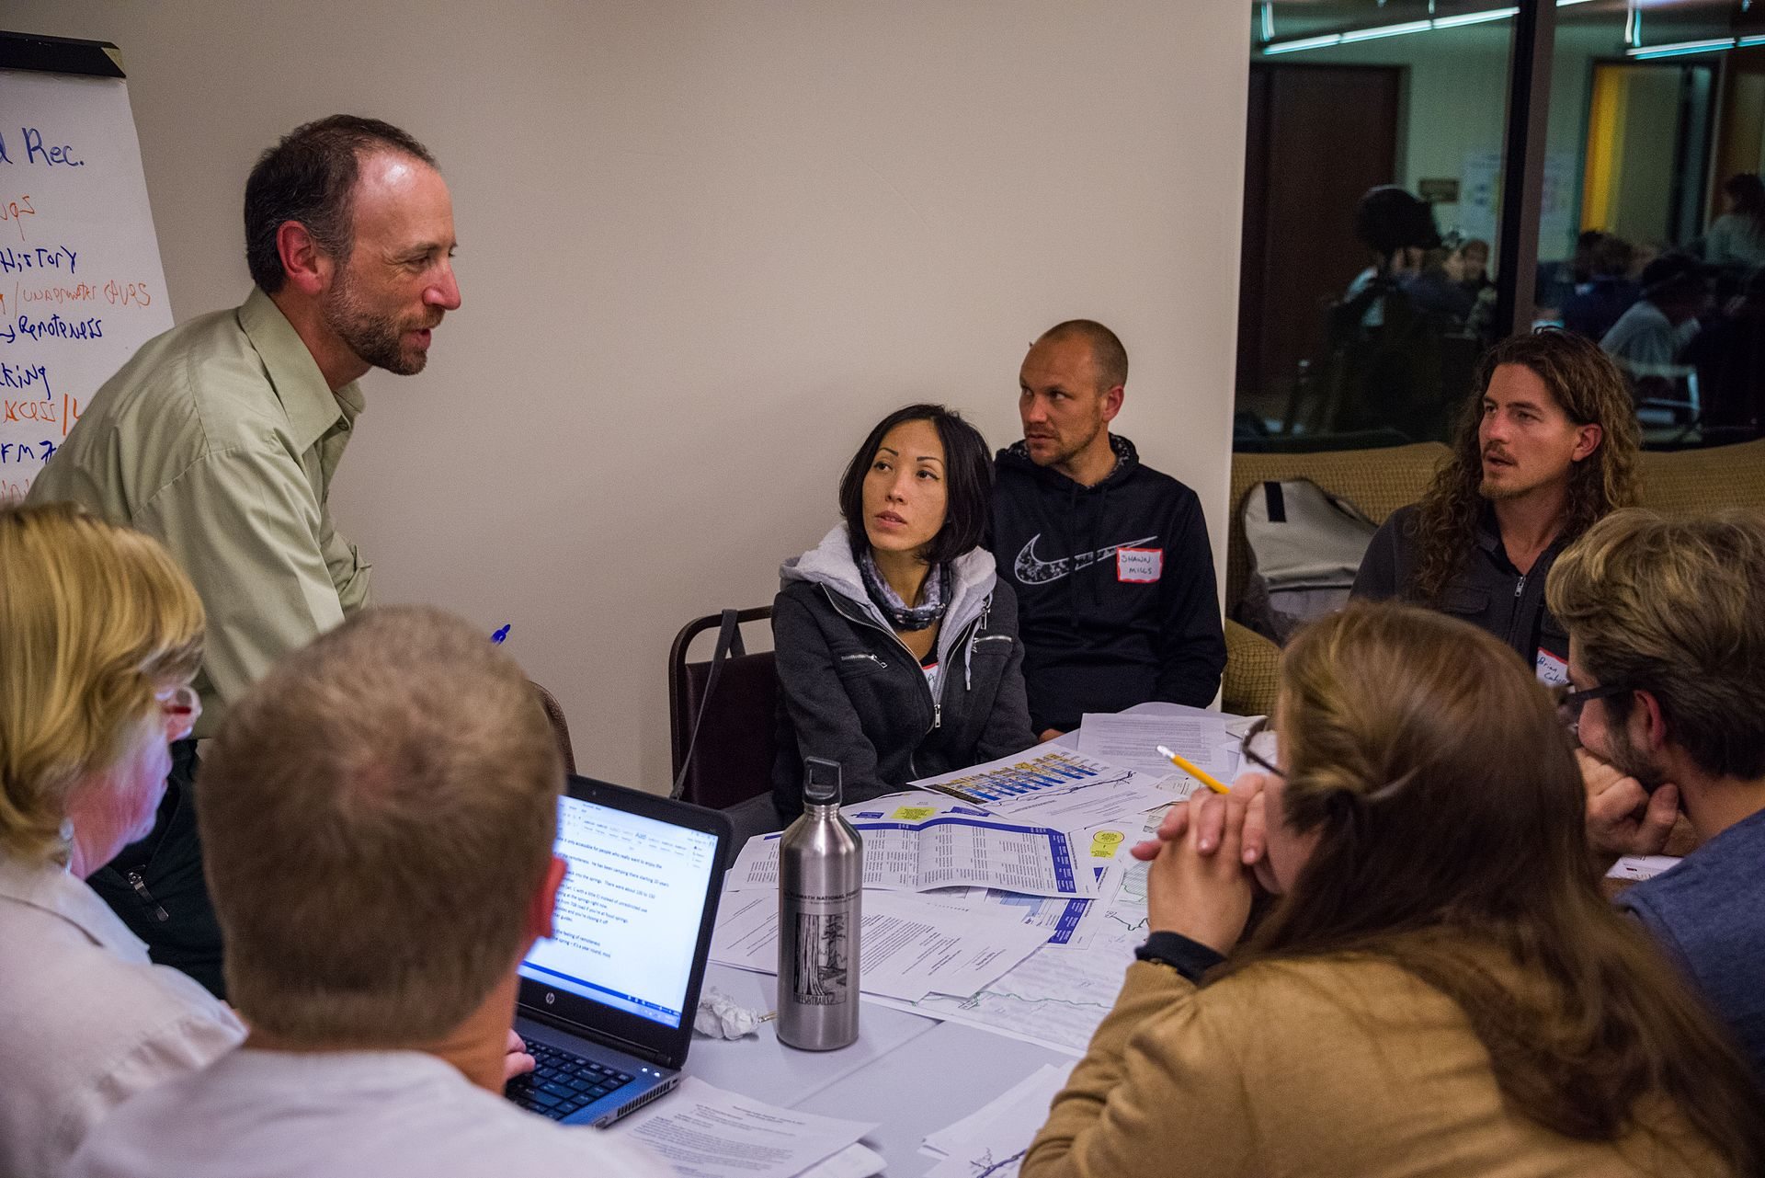
Sprint planning meeting
Notes:
By Coconino National Forest - Fossil Creek Planning - Public Meeting in Camp Verde, Public Domain, https://commons.wikimedia.org/w/index.php?curid=59016892

Slide 18
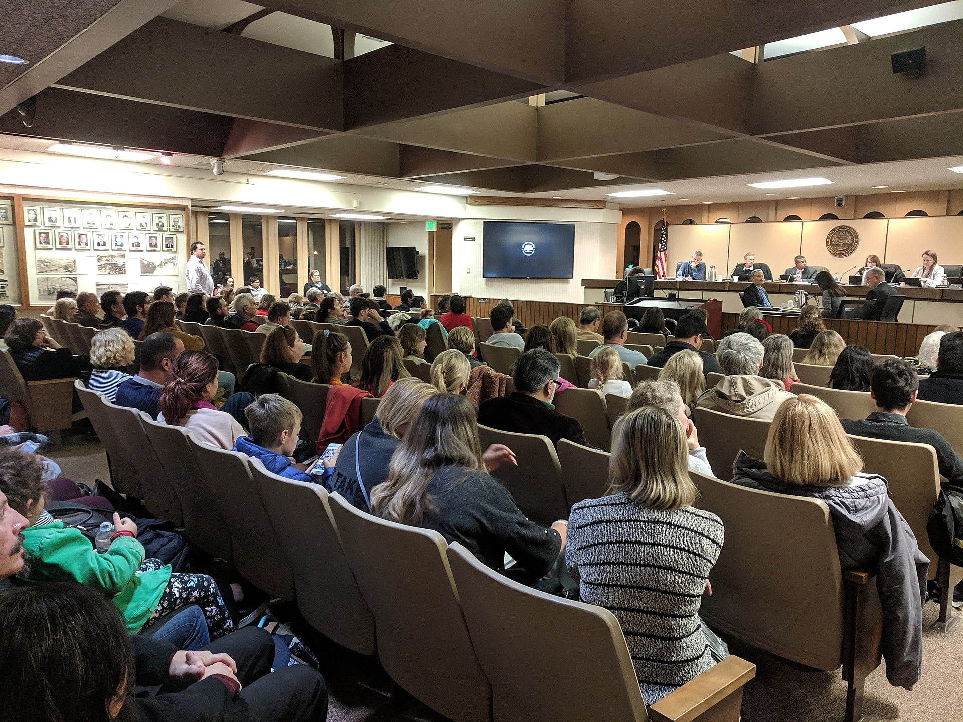
Sprint review
Notes:
CC BY-SA 4.0
File:Planning Commission meeting in Campbell, California.jpg

Slide 19
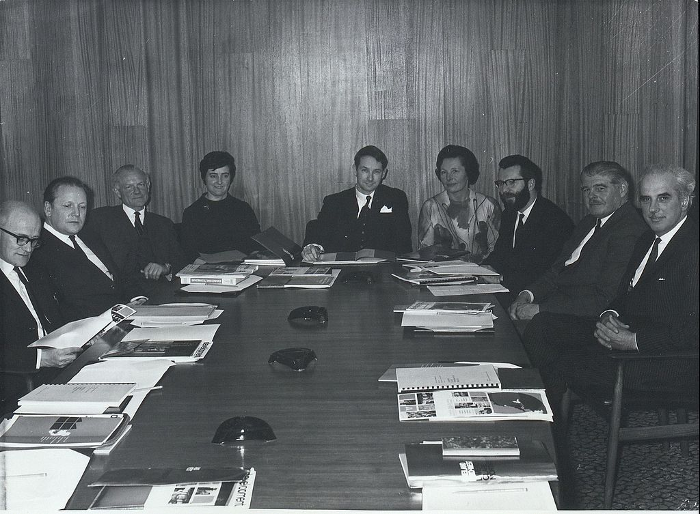
Sprint retrospective
Notes:
By UL Digital Library - https://www.flickr.com/photos/ul_digital_library/8976903639/, No restrictions, https://commons.wikimedia.org/w/index.php?curid=56669013

Slide 20
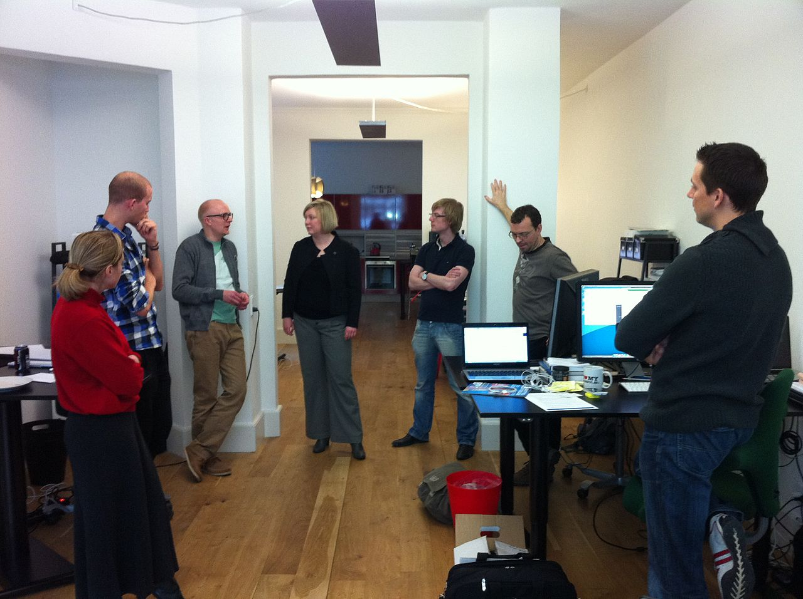
Daily Scrum
Notes:
By Klean Denmark - Daily Sprint Meeting, CC BY-SA 2.0, https://commons.wikimedia.org/w/index.php?curid=19838566

Slide 21
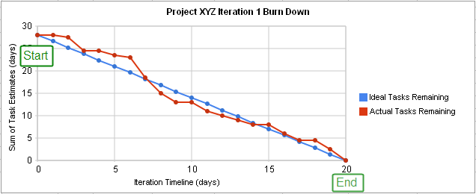
Sprint burndown chart
Notes:
I8abug - Own work, CC BY-SA 3.0, https://commons.wikimedia.org/w/index.php?curid=15511814

Slide 22



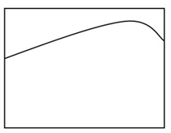
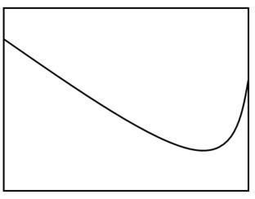
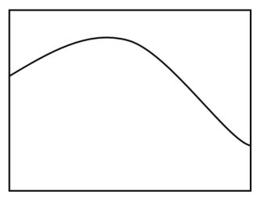
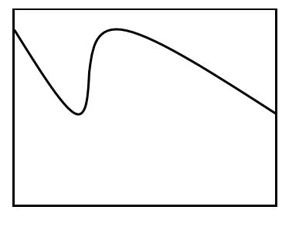
Estilos de burndown
Early-learner
Fakey-fakey
Plateau
Late-learner
Never-never
Scope increase
Middle-learner
Notes:
Imagem produzida pelo autor

Slide 23
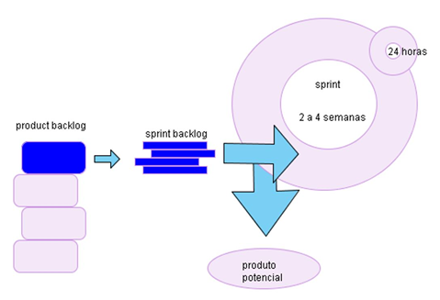
Funcionamento geral do Scrum
Notes:
Imagem produzida pelo autor

Slide 24
LeSS – Large Scale Scrum
Baseado em Scrum of Scrums
Vários Development teams
Por área de requisitos, nunca por área técnica
Sprint única
Product backlog único
Product owner único
Sprint backlog por equipe
Scrum master para uma a três equipes

Slide 25
Sprint planning meeting
ONE:
Reunião geral com todas as equipes
TWO:
Separadamente mas simultaneamente para cada equipe

Slide 26
Reuniões de finalização de sprint
Sprint review:
Todas equipes em conjunto
Sprint retrospective:
Equipes separadas
Retrospectiva geral com representantes de cada equipe

Slide 27

LeSS huge
Milhares de desenvolvedores
Milhões de linhas de código
Notes:
By Celio Maielo - Fotografia tirada por mim, CC BY-SA 3.0, https://commons.wikimedia.org/w/index.php?curid=1458026

Slide 28
O que fica igual
Um único product backlog
Uma única definição de feito (DoD)
Um único incremento de produto potencialmente entregável
Um product owner (geral)
Uma sprint com todas as equipes trabalhando em paralelo para gerar um único incremento

Slide 29
O que muda
Mudança de papel:
passam a existir product owners por área de requisitos (APO)
Mudanças de artefatos:
passam a existir áreas de requisitos no product backlog ou product backlogs por área de requisitos
Mudanças em reuniões:
o LeSS Huge é um conjunto de execuções de sprints LeSS por área de requisitos

